Slide 1
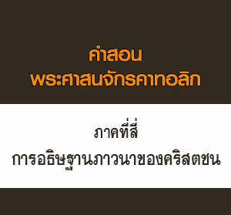
ส่วนที่หนึ่ง
การอธิษฐานภาวนาในชีวิตคริสตชน (2558-2758)
บทที่ 1 มนุษย์ทุกคนได้รับเรียกมาให้อธิษฐานภาวนา
ตอนที่ 1 ในพันธสัญญาเดิม
ตอนที่ 2 เมื่อเวลาที่กำหนดมาถึงแล้ว-พันธสัญญาใหม่
ตอนที่ 3 ในช่วงเวลาของพระศาสนจักร
บทที่ 2 ธรรมประเพณีเรื่องการอธิษฐานภาวนา
ตอนที่ 1 บ่อเกิดของการอธิษฐานภาวนา
ตอนที่ 2 วิถีทางของการอธิษฐานภาวนา
ตอนที่ 3 ผู้นำให้อธิษฐานภาวนา
บทที่ 3 ชีวิตการอธิษฐานภาวนา
ตอนที่ 1 การอธิษฐานภาวนาในรูปแบบต่างๆ
ตอนที่ 2 อุปสรรคต่างๆ ของการอธิษฐานภาวนา
ตอนที่ 3 การอธิษฐานภาวนาตามเวลาของพระเยซูเจ้า
ส่วนที่สอง
บทภาวนา “ข้าแต่พระบิดา” (2759-2865)
ตอนที่ 1 สรุปพระวรสารทั้งหมด
ตอนที่ 2 ข้าแต่พระบิดาของข้าพเจ้าทั้งหลาย พระองค์สถิตในสวรรค์
ตอนที่ 3 คำวอนขอเจ็ดประการ
ตอนที่ 4 บทยอพระเกียรติสุดท้าย

Slide 2
ส่วนที่สอง
บทภาวนา “ข้าแต่พระบิดา” ขององค์พระผู้เป็นเจ้า (2759-2865)
ลก.11:1 เล่าว่า = “วันหนึ่ง พระเยซูเจ้าทรงอธิษฐานภาวนาอยู่ในสถานที่แห่งหนึ่ง เมื่อทรงอธิษฐานจบแล้ว ศิษย์คนหนึ่งทูลพระองค์ว่า ‘พระเจ้าข้า โปรดสอนเราให้อธิษฐานภาวนาเหมือนกับที่ยอห์นสอนศิษย์ของเขาเถิด’”
พระเยซูเจ้าทรงตอบสนองคำขอนี้ = และทรงมอบบทภาวนาพื้นฐานของคริสตชนให้แก่บรรดาศิษย์ และทรงฝากไว้กับพระศาสนจักรของพระองค์
- ลูกา บันทึกคำภาวนาบทนี้ไว้แบบสั้น (มีคำขอห้าข้อ)
- มัทธิว บันทึกคำภาวนาไว้แบบยาวกว่า (มีคำขอเจ็ดข้อ)
ส่วนที่สอง
บทภาวนา “ข้าแต่พระบิดา” (2759-2865)
ตอนที่ 1 สรุปพระวรสารทั้งหมด
ตอนที่ 2 ข้าแต่พระบิดาของข้าพเจ้าทั้งหลาย พระองค์สถิตในสวรรค์
ตอนที่ 3 คำวอนขอเจ็ดประการ
ตอนที่ 4 บทยอพระเกียรติสุดท้าย

Slide 3
ธรรมประเพณีด้านพิธีกรรมของพระศาสนจักรยึดถือตัวบทของมัทธิว (มธ 6:9-13) เนื้อหามีดังนี้
ข้าแต่พระบิดาของข้าพเจ้าทั้งหลาย พระองค์สถิตในสวรรค์
พระนามพระองค์จงเป็นที่สักการะ
พระอาณาจักรจงมาถึง
พระประสงค์จงสำเร็จในแผ่นดินเหมือนในสวรรค์
โปรดประทานอาหารประจำวันแก่ข้าพเจ้าทั้งหลายในวันนี้
โปรดประทานอภัยแก่ข้าพเจ้าเหมือนข้าพเจ้าให้อภัยแก่ผู้อื่น
โปรดช่วยข้าพเจ้าไม่ให้แพ้การผจญ
แต่โปรดช่วยให้พ้นจากความชั่วร้ายเทอญ
เนื้อหาของคำสอนในส่วนที่สองนี้ แบ่งอธิบายเป็น 4 ตอน ดังนี้
ตอนที่ 1 สรุปพระวรสารทั้งหมด
ตอนที่ 2 ข้าแต่พระบิดาของข้าพเจ้าทั้งหลาย พระองค์สถิตในสวรรค์
ตอนที่ 3 คำวอนขอเจ็ดประการ
ตอนที่ 4 บทยอพระเกียรติสุดท้าย
ส่วนที่สอง
บทภาวนา “ข้าแต่พระบิดา” (2759-2865)
ตอนที่ 1 สรุปพระวรสารทั้งหมด
ตอนที่ 2 ข้าแต่พระบิดาของข้าพเจ้าทั้งหลาย พระองค์สถิตในสวรรค์
ตอนที่ 3 คำวอนขอเจ็ดประการ
ตอนที่ 4 บทยอพระเกียรติสุดท้าย

Slide 4
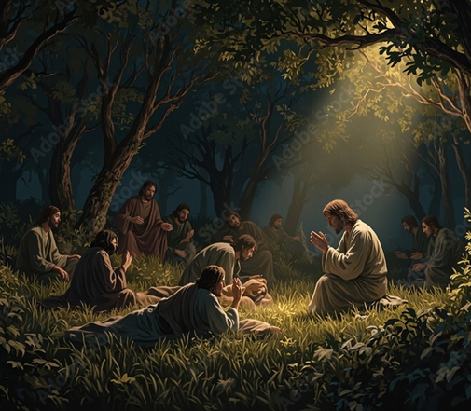
ตอนที่ 1: การสรุปพระวรสารทั้งหมด (2761-2776)
ปิตาจารย์แตร์ตุลเลี่ยน = กล่าวว่า พระวรสารทั้งหมดถูกสรุปรวมไว้ใน บท “ข้าแต่พระบิดา” บทภาวนาบทนี้จึง “เป็นบทภาวนาที่สมบูรณ์ที่สุด”
พระเยซูเจ้าเอง = หลังจากทรงสอนบทอธิษฐานภาวนานี้แก่บรรดาศิษย์แล้ว ก็ได้ตรัสกำชับในเวลาต่อมาว่า “จงขอเถิด แล้วท่านจะได้รับ” (ยน.16:24) นี่หมายความว่า การภาวนาวอนขอเป็นสิ่งที่ควรเกิดขึ้นในชีวิตคริสตชน
ในตอนนี้ อธิบายบทข้าแต่พระบิดาใน 3 ประเด็น คือ
- บทภาวนานี้เป็นศูนย์กลางของพระคัมภีร์
- บทภาวนานี้ได้ชื่อว่าบทอธิษฐานภาวนาขององค์พระผู้เป็นเจ้า
- บทภาวนานี้เป็นการภาวนาของพระศาสนจักร
ส่วนที่สอง
บทภาวนา “ข้าแต่พระบิดา” (2759-2865)
ตอนที่ 1 สรุปพระวรสารทั้งหมด
- บทภาวนานี้เป็นศูนย์กลางของพระคัมภีร์
- ได้ชื่อว่าบทภาวนาขององค์พระผู้เป็นเจ้า
- เป็นการภาวนาของพระศาสนจักร
ตอนที่ 2 ข้าแต่พระบิดาของข้าพเจ้าทั้งหลาย พระองค์สถิตในสวรรค์
ตอนที่ 3 คำวอนขอเจ็ดประการ
ตอนที่ 4 บทยอพระเกียรติสุดท้าย

Slide 5
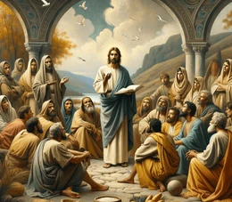
1) เป็นศูนย์กลางของพระคัมภีร์ (2762-2764) (ความสำคัญ)
น.ออกัสติน = ให้ความสำคัญแก่เพลงสดุดีอย่างมาก ในฐานะเป็นเครื่องหล่อเลี้ยงการอธิษฐานภาวนาของคริสตชน แต่ท่านก็กล่าวสรุปในตอนท้ายว่า ถ้อยคำวอนขอต่างๆ ในพระคัมภีร์ (เพลงสดุดี) ล้วนมีรวมอยู่ไว้ในบท “ข้าแต่พระบิดา” นั่นเอง ด้วยเหตุนี้ บทภาวนาบทนี้จึงเป็นศูนย์กลางของพระคัมภีร์
น.โธมัส อไควนัส = ว่า บทภาวนาบทนี้ “เป็นบทภาวนาที่สมบูรณ์ที่สุด ในบทภาวนานี้เราไม่เพียงวอนขอทุกสิ่งที่เราอาจปรารถนาได้อย่างถูกต้อง แต่ยังเป็นสิ่งที่ทรงบัญชาสั่งให้เราปรารถนาด้วย บทภาวนาบทนี้จึงไม่เพียงแต่สอนเราให้วอนขอเท่านั้น แต่ยังสอนเราอีกด้วยว่าเราต้องปรารถนาวอนขออะไรบ้าง”
ส่วนที่สอง
บทภาวนา “ข้าแต่พระบิดา” (2759-2865)
ตอนที่ 1 สรุปพระวรสารทั้งหมด
- บทภาวนานี้เป็นศูนย์กลางของพระคัมภีร์
- ได้ชื่อว่าบทภาวนาขององค์พระผู้เป็นเจ้า
- เป็นการภาวนาของพระศาสนจักร
ตอนที่ 2 ข้าแต่พระบิดาของข้าพเจ้าทั้งหลาย พระองค์สถิตในสวรรค์
ตอนที่ 3 คำวอนขอเจ็ดประการ
ตอนที่ 4 บทยอพระเกียรติสุดท้าย

Slide 6
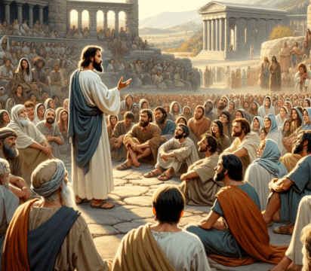
2) ได้ชื่อว่า “บทภาวนาขององค์พระผู้เป็นเจ้า” (2765-2766)
ธรรมประเพณีของพระศาสนจักร = เรียกบทนี้ว่า “บทภาวนาขององค์พระผู้เป็นเจ้า” ซึ่งมีความหมายว่า (1) เป็นพระเยซูเจ้า-องค์พระผู้เป็นเจ้าเองทรงสอนและประทานไว้ให้เราเพื่อใช้ในการอธิษฐานภาวนาต่อพระเจ้าพระบิดาของเรา (2) พระเยซูเจ้า พระวจนาตถ์ของพระเจ้า ทรงมารับสภาพมนุษย์จริงๆ พระองค์จึงทรงทราบดีจากพระทัยมนุษย์ของพระองค์ถึงความต้องการที่จำเป็นของบรรดาพี่น้องมนุษย์ของพระองค์ และทรงเปิดเผยความต้องการเหล่านี้ให้แก่เราผ่านทางถ้อยคำในบทภาวนานี้
แต่เรื่องที่ต้องพึงระวัง = คือ พระเยซูเจ้ามิได้มีเจตนาให้เราสวดบทภาวนานี้ซ้ำซากแบบเครื่องจักร พระเยซูเจ้าไม่เพียงแต่ประทานถ้อยคำของบทภาวนาในฐานะบุตรต่อพระบิดาให้แก่เราเท่านั้น แต่พระองค์ยังประทานพระจิตเจ้าแก่เราด้วย การภาวนาของเราจึงต้องเป็นการภาวนาด้วย “จิต” (ยน.6:63 “จิตและชีวิต”)
ส่วนที่สอง
บทภาวนา “ข้าแต่พระบิดา” (2759-2865)
ตอนที่ 1 สรุปพระวรสารทั้งหมด
- บทภาวนานี้เป็นศูนย์กลางของพระคัมภีร์
- ได้ชื่อว่าบทภาวนาขององค์พระผู้เป็นเจ้า
- เป็นการภาวนาของพระศาสนจักร
ตอนที่ 2 ข้าแต่พระบิดาของข้าพเจ้าทั้งหลาย พระองค์สถิตในสวรรค์
ตอนที่ 3 คำวอนขอเจ็ดประการ
ตอนที่ 4 บทยอพระเกียรติสุดท้าย

Slide 7
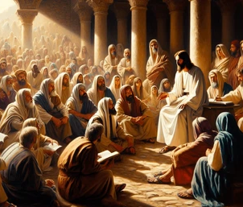
3) เป็นการอธิษฐานภาวนาของพระศาสนจักร
ด้วยเพราะบทข้าแต่พระบิดาเป็นบทสรุปของพระวรสารทั้งหมด (ข้อ 1) เป็นบทภาวนาที่พระเยซูเจ้าทรงสอนและประทานให้แก่เรา (ข้อ 2) บทภาวนานี้จึง “เป็นบทภาวนาที่ดีที่สุด-สมบูรณ์ที่สุด-และกลายมาเป็นบทภาวนาของพระศาสนจักร”
คริสตชนนับแต่สมัยแรก = มีธรรมเนียมสวดบทข้าแต่พระบิดา “วันละสามครั้ง” ตามธรรมประเพณีของบรรดาอัครสาวก บทภาวนานี้ยังเป็นส่วนสำคัญของทุกพิธีกรรม ทั้งในพิธีกรรมทำวัตร ในศีลศักดิ์สิทธิ์ต่างๆ และโดยเฉพาะอย่างยิ่ง ในพิธีมิสซา -/-
ส่วนที่สอง
บทภาวนา “ข้าแต่พระบิดา” (2759-2865)
ตอนที่ 1 สรุปพระวรสารทั้งหมด
- บทภาวนานี้เป็นศูนย์กลางของพระคัมภีร์
- ได้ชื่อว่าบทภาวนาขององค์พระผู้เป็นเจ้า
- เป็นการภาวนาของพระศาสนจักร
ตอนที่ 2 ข้าแต่พระบิดาของข้าพเจ้าทั้งหลาย พระองค์สถิตในสวรรค์
ตอนที่ 3 คำวอนขอเจ็ดประการ
ตอนที่ 4 บทยอพระเกียรติสุดท้าย

Slide 9
-ข้าแต่พระบิดาของข้าพเจ้าทั้งหลาย พระองค์สถิตในสวรรค์
- มีความไว้วางใจเยี่ยงบุตรต่อบิดา
- เราสามารถเรียกพระเจ้าได้ว่าบิดา
- พระบิดานี้เป็นพระบิดาของเราทุกคน
- พระบิดานี้ทรงสถิตในสวรรค์
-พระนามพระองค์จงเป็นที่สักการะ
-พระอาณาจักรจงมาถึง
-พระประสงค์จงสำเร็จในแผ่นดินเหมือนในสวรรค์
-โปรดประทานอาหารประจำวันแก่ข้าพเจ้าทั้งหลายในวันนี้
-โปรดประทานอภัยแก่ข้าพเจ้าเหมือนข้าพเจ้าให้อภัยแก่ผู้อื่น
-โปรดช่วยข้าพเจ้าไม่ให้แพ้การผจญ
-แต่โปรดช่วยให้พ้นจากความชั่วร้ายเทอญ
ตอนที่ 2: ข้าแต่พระบิดาของข้าพเจ้าทั้งหลาย
พระองค์สถิตในสวรรค์
ตอนนี้จะอธิบายบทข้าแต่พระบิดา เริ่มด้วยการอธิบายประโยคเริ่มต้นที่ว่า “ข้าแต่พระบิดาของข้าพเจ้าทั้งหลาย พระองค์สถิตในสวรรค์”
ประโยคนี้ แบ่งพิจารณาเป็น 4 เรื่อง
- การมีความไว้วางใจเยี่ยงบุตรต่อบิดาในการภาวนา
- เราสามารถเรียกพระเจ้าว่าพระบิดาได้
- พระบิดานี้เป็นพระบิดาของพวกเราทุกคน
- พระบิดานี้ทรงสถิตในสวรรค์

Slide 10
-ข้าแต่พระบิดาของข้าพเจ้าทั้งหลาย พระองค์สถิตในสวรรค์
- มีความไว้วางใจเยี่ยงบุตรต่อบิดา
- เราสามารถเรียกพระเจ้าได้ว่าบิดา
- พระบิดานี้เป็นพระบิดาของเราทุกคน
- พระบิดานี้ทรงสถิตในสวรรค์
-พระนามพระองค์จงเป็นที่สักการะ
-พระอาณาจักรจงมาถึง
-พระประสงค์จงสำเร็จในแผ่นดินเหมือนในสวรรค์
-โปรดประทานอาหารประจำวันแก่ข้าพเจ้าทั้งหลายในวันนี้
-โปรดประทานอภัยแก่ข้าพเจ้าเหมือนข้าพเจ้าให้อภัยแก่ผู้อื่น
-โปรดช่วยข้าพเจ้าไม่ให้แพ้การผจญ
-แต่โปรดช่วยให้พ้นจากความชั่วร้ายเทอญ
1) การมีความไว้วางใจเยี่ยงบุตร (2777-2778)
ในมิสซา = คริสตชนได้รับการเชิญชวนให้สวดบท “ข้าแต่พระบิดา” ด้วยคำพูดที่ว่า “พระเยซูเจ้าทรงสอนเราให้เรียกพระเจ้าเป็นพระบิดา เราจึงกล้าภาวนาด้วยความมั่นใจว่า” ความหมายคือพระศาสนจักรเชิญชวนให้เรา “มีความกล้าเยี่ยงบุตร” ที่จะสวดขอต่อพระบิดาของเรา
ในอดีต = เมื่อพระเจ้าสำแดงองค์แก่โมเสสในพุ่มไม้ที่ลุกเป็นไฟ ทรงตรัสว่า “อย่าเข้ามาใกล้กว่านี้ จงถอดรองเท้าออก” (อพย.3:5) ที่จริง มีเพียงพระเยซูเจ้าเท่านั้นที่ก้าวข้ามเขตความศักดิ์สิทธิ์ของพระเจ้าได้ แต่พระองค์ได้ทรงลบล้างมลทินบาปต่างๆ ของเราแล้ว-ยังนำเราไปอยู่เฉพาะพระพักตร์พระบิดา-สอนให้เราภาวนาวิงวอนขอต่อพระบิดาด้วยความไว้วางใจเยี่ยงบุตร
ในฐานะมนุษย์ = เราอาจรู้สึกถึงความไม่เหมาะสมของเรา เราจึงอาจท้อแท้และหมดกำลังใจในการภาวนา แต่อย่าลืมว่าเรามีพระจิตเจ้าที่พระเยซูประทานให้ในใจของเราแล้ว เราจึงควรกล้า -/-

Slide 11
-ข้าแต่พระบิดาของข้าพเจ้าทั้งหลาย พระองค์สถิตในสวรรค์
- มีความไว้วางใจเยี่ยงบุตรต่อบิดา
- เราสามารถเรียกพระเจ้าได้ว่าบิดา
- พระบิดานี้เป็นพระบิดาของเราทุกคน
- พระบิดานี้ทรงสถิตในสวรรค์
-พระนามพระองค์จงเป็นที่สักการะ
-พระอาณาจักรจงมาถึง
-พระประสงค์จงสำเร็จในแผ่นดินเหมือนในสวรรค์
-โปรดประทานอาหารประจำวันแก่ข้าพเจ้าทั้งหลายในวันนี้
-โปรดประทานอภัยแก่ข้าพเจ้าเหมือนข้าพเจ้าให้อภัยแก่ผู้อื่น
-โปรดช่วยข้าพเจ้าไม่ให้แพ้การผจญ
-แต่โปรดช่วยให้พ้นจากความชั่วร้ายเทอญ
2) เราสามารถเรียกพระเจ้าว่าพระบิดาได้ (2779-2785)
พระเยซูเจ้าตรัสเอง = “ไม่มีใครรู้จักพระบุตร นอกจากพระบิดา และไม่มีใครรู้จักพระบิดา นอกจากพระบุตรและผู้ที่พระบุตรเปิดเผยให้รู้” (มธ.11:27) พระเจ้าจึงเป็นธรรมล้ำลึกที่อยู่เหนือสติปัญญาและความเข้าใจของมนุษย์
ปิตาจารย์แตร์ตุลเลี่ยน = พูดถึงเรื่องนี้ว่า “พระนามของพระเจ้าพระบิดาไม่เคยถูกเปิดเผยให้แก่ผู้ใดเลย แม้แต่โมเสสที่ได้ทูลถามเรื่องนี้ เขากลับได้ยินพระนามอื่น มีเพียงพระบุตรที่ทรงเปิดเผยพระนามนี้ให้แก่เรา” แต่ที่เราเรียกพระเจ้าเป็นพระบิดาได้เพราะพระเยซูเจ้า-พระบุตรพระเจ้า-ได้ทรงเปิดเผยให้เรารู้และได้ทรงสอนให้เราเรียกเช่นนี้
นอกจากนี้ ในศีลล้างบาป = พระเจ้าพระบิดาก็ได้ทรงรับเราให้เป็นบุตรบุญธรรมของพระองค์แล้ว เราจึงอยู่ในฐานะบุตรของพระเจ้าที่เรียกพระองค์ได้ว่าพระบิดา

Slide 12
-ข้าแต่พระบิดาของข้าพเจ้าทั้งหลาย พระองค์สถิตในสวรรค์
- มีความไว้วางใจเยี่ยงบุตรต่อบิดา
- เราสามารถเรียกพระเจ้าได้ว่าบิดา
- พระบิดานี้เป็นพระบิดาของเราทุกคน
- พระบิดานี้ทรงสถิตในสวรรค์
-พระนามพระองค์จงเป็นที่สักการะ
-พระอาณาจักรจงมาถึง
-พระประสงค์จงสำเร็จในแผ่นดินเหมือนในสวรรค์
-โปรดประทานอาหารประจำวันแก่ข้าพเจ้าทั้งหลายในวันนี้
-โปรดประทานอภัยแก่ข้าพเจ้าเหมือนข้าพเจ้าให้อภัยแก่ผู้อื่น
-โปรดช่วยข้าพเจ้าไม่ให้แพ้การผจญ
-แต่โปรดช่วยให้พ้นจากความชั่วร้ายเทอญ
นักบุญซีรีล = จึงกล่าวว่า “พระเจ้าผู้ทรงกำหนดรับเราเป็นบุตรบุญธรรมไว้แล้ว ทรงบันดาลให้เราละม้ายคล้ายกับพระวรกายรุ่งโรจน์ของพระคริสตเจ้า เราจึงมีส่วนร่วมกับพระคริสตเจ้า สมจะได้ชื่อว่า “ผู้รับเจิม-พระคริสตเจ้า” ด้วย
นักบุญไซเปรียน = ก็กล่าวยืนยันเช่นกันว่า “มนุษย์คนใหม่ ผู้บังเกิดใหม่และกลับเป็นของพระเจ้าอีก เดชะพระหรรษทานของพระองค์แล้ว ก่อนอื่นหมด ย่อมกล่าวว่า ข้าแต่พระบิดา เพราะเขาเริ่มเป็นบุตร(ของพระเจ้า)แล้ว”
ดังนี้ พระสังคายนาวาติกันครั้งที่ 2 = จึงกล่าวว่า “บทข้าแต่พระบิดาได้เปิดเผยให้เรารู้จักตนเอง พร้อมกับเปิดเผยให้เรารู้จักพระเจ้าพระบิดาด้วย” (Gaudium et Spes, 22) -/-

Slide 13
-ข้าแต่พระบิดาของข้าพเจ้าทั้งหลาย พระองค์สถิตในสวรรค์
- มีความไว้วางใจเยี่ยงบุตรต่อบิดา
- เราสามารถเรียกพระเจ้าได้ว่าบิดา
- พระบิดานี้เป็นพระบิดาของเราทุกคน
- พระบิดานี้ทรงสถิตในสวรรค์
-พระนามพระองค์จงเป็นที่สักการะ
-พระอาณาจักรจงมาถึง
-พระประสงค์จงสำเร็จในแผ่นดินเหมือนในสวรรค์
-โปรดประทานอาหารประจำวันแก่ข้าพเจ้าทั้งหลายในวันนี้
-โปรดประทานอภัยแก่ข้าพเจ้าเหมือนข้าพเจ้าให้อภัยแก่ผู้อื่น
-โปรดช่วยข้าพเจ้าไม่ให้แพ้การผจญ
-แต่โปรดช่วยให้พ้นจากความชั่วร้ายเทอญ
3) พระบิดานี้เป็นพระบิดาของเราทุกคน (2786-2793)
เมื่อเรากล่าวว่า “ข้าแต่พระบิดาของข้าพเจ้าทั้งหลาย” = เท่ากับเรายอมรับ “เราทั้งหลายเป็นประชากรของพระเจ้า และพระเจ้าทรงเป็นพระเจ้าของพวกเรา” นี่เรียกว่า “ความสัมพันธ์” (สมัยพันธสัญญาเดิม)
คำว่า “ของข้าพเจ้าทั้งหลาย” ยังหมายถึง = สิ่งที่เป็นของหลายคนร่วมกัน นั่นคือ มีพระเจ้าเพียงหนึ่งเดียวร่วมกัน ด้วยเหตุนี้ เมื่อเราภาวนาก็เท่ากับพระศาสนจักร (ประชากรของพระเจ้า-ผู้รับศีลล้างบาปแล้ว) เป็นน้ำหนึ่งใจเดียวกันในการภาวนาต่อพระบิดาหนึ่งเดียว กับพระบุตรหนึ่งเดียว และในพระจิตเจ้าหนึ่งเดียวกันด้วย
เรื่องความแตกแยก = แม้บรรดาคริสตชนมีความแตกแยกกัน บทภาวนาต่อพระบิดา “ของเรา” ก็ยังคงเป็นสมบัติส่วนรวม และเป็นบทภาวนาสำหรับคริสตชนทุกคน -/-

Slide 14
-ข้าแต่พระบิดาของข้าพเจ้าทั้งหลาย พระองค์สถิตในสวรรค์
- มีความไว้วางใจเยี่ยงบุตรต่อบิดา
- เราสามารถเรียกพระเจ้าได้ว่าบิดา
- พระบิดานี้เป็นพระบิดาของเราทุกคน
- พระบิดานี้ทรงสถิตในสวรรค์
-พระนามพระองค์จงเป็นที่สักการะ
-พระอาณาจักรจงมาถึง
-พระประสงค์จงสำเร็จในแผ่นดินเหมือนในสวรรค์
-โปรดประทานอาหารประจำวันแก่ข้าพเจ้าทั้งหลายในวันนี้
-โปรดประทานอภัยแก่ข้าพเจ้าเหมือนข้าพเจ้าให้อภัยแก่ผู้อื่น
-โปรดช่วยข้าพเจ้าไม่ให้แพ้การผจญ
-แต่โปรดช่วยให้พ้นจากความชั่วร้ายเทอญ
4) พระบิดานี้ทรงสถิตในสวรรค์ (2794-2796)
สวรรค์ = ไม่ได้หมายถึงสถานที่ (พื้นที่) แต่หมายถึง สภาพ (วิถี) ความเป็นอยู่ ดังนี้ เมื่อเรากล่าวว่าพระเจ้าสถิตในสวรรค์ เราจึงหมายถึง พระเจ้านั้นทรงสรรพานุภาพและพระองค์ทรงประทับอยู่ในทุกหนทุกแห่ง โดยเฉพาะอย่างยิ่ง ในจิตใจของบรรดาผู้ชอบธรรม (มีสภาพที่สงบสุขและสันติ) ด้วยเหตุนี้ ใจของบรรดาผู้ชอบธรรมจึงเป็นที่ประทับของพระเจ้า (เหมือนพระวิหาร)
นักบุญออกัสติน = จึงกล่าวว่า เมื่อเราอธิษฐานภาวนาว่า “ข้าแต่พระบิดาของข้าพเจ้าทั้งหลาย พระองค์สถิตในสวรรค์” เท่ากับเรามีความปรารถนาให้พระบิดามาประทับอยู่ในตนเองด้วย

Slide 15
-ข้าแต่พระบิดาของข้าพเจ้าทั้งหลาย พระองค์สถิตในสวรรค์
- มีความไว้วางใจเยี่ยงบุตรต่อบิดา
- เราสามารถเรียกพระเจ้าได้ว่าบิดา
- พระบิดานี้เป็นพระบิดาของเราทุกคน
- พระบิดานี้ทรงสถิตในสวรรค์
-พระนามพระองค์จงเป็นที่สักการะ
-พระอาณาจักรจงมาถึง
-พระประสงค์จงสำเร็จในแผ่นดินเหมือนในสวรรค์
-โปรดประทานอาหารประจำวันแก่ข้าพเจ้าทั้งหลายในวันนี้
-โปรดประทานอภัยแก่ข้าพเจ้าเหมือนข้าพเจ้าให้อภัยแก่ผู้อื่น
-โปรดช่วยข้าพเจ้าไม่ให้แพ้การผจญ
-แต่โปรดช่วยให้พ้นจากความชั่วร้ายเทอญ
แต่คำว่า “สวรรค์” ยังเป็นภาษาสัญลักษณ์ = หมายถึง “ที่ประทับของพระเจ้าหรือบ้านของพระเจ้า” ด้วย สวรรค์จึงเป็น “บ้านเกิดเมืองนอนของเรา” ด้วย
บาป = ทำให้เราถูกเนรเทศจากบ้านเกิดเมืองนอนนี้ (การอยู่กับพระเจ้า) และการกลับใจทำให้เราได้กลับไปสวรรค์ กลับไปอยู่กับพระเจ้าพระบิดา
ด้วยเหตุนี้ = เราจึงพูดว่า บรรดาคริสตชน “แม้อยู่ในร่างกาย แต่ไม่ดำเนินชีวิตตามอย่างร่างกาย เขาอาศัยอยู่ในโลกนี้ แต่มีบ้านแท้ถาวรอยู่ในสวรรค์” สวรรค์ที่ประทับของพระบิดา จึงเป็นบ้านแท้จริงที่เรากำลังมุ่งหน้าไปหา และเราก็เป็นสมาชิกอยู่แล้วด้วย -/-

Slide 17
-ข้าแต่พระบิดาของข้าพเจ้าทั้งหลาย พระองค์สถิตในสวรรค์
-พระนามพระองค์จงเป็นที่สักการะ
-พระอาณาจักรจงมาถึง
-พระประสงค์จงสำเร็จในแผ่นดินเหมือนในสวรรค์
-โปรดประทานอาหารประจำวันแก่ข้าพเจ้าทั้งหลายในวันนี้
-โปรดประทานอภัยแก่ข้าพเจ้าเหมือนข้าพเจ้าให้อภัยแก่ผู้อื่น
-โปรดช่วยข้าพเจ้าไม่ให้แพ้การผจญ
-แต่โปรดช่วยให้พ้นจากความชั่วร้ายเทอญ
ตอนที่ 3: คำวอนขอเจ็ดประการ (2803-2854)
หลังจากเราเรียกหาพระเจ้าด้วยชื่อ “พระบิดา” และ “ถวายนมัสการพระองค์ผู้ทรงประทับอยู่ในสวรรค์” แล้ว พระจิตเจ้าผู้ทรงทำให้เราเป็นบุตรของพระเจ้า ก็ดลใจเราให้วิงวอนขอเจ็ดประการด้วยกัน
สามข้อแรก = เกี่ยวกับพระเจ้าโดยตรง คือ เราวิงวอนขอให้พระนามของพระองค์จงเป็นที่สักการะ-ขอให้พระอาณาจักรของพระองค์จงมาถึง-และขอให้พระประสงค์สำเร็จไป คำวอนขอทั้งสามประการนี้ = ไม่ได้กล่าวถึงตัวเราเองเลย นี่เป็นคุณลักษณะประการแรกของความรัก คือ การคิดถึงผู้ที่เรารักก่อนใดหมด
สี่ข้อที่เหลือ = เป็นเรื่องความปรารถนาของเรา เกี่ยวข้องกับชีวิตของเรา คือ การขอให้มีอาหารหล่อเลี้ยงและขอให้ทรงบำบัดรักษาเราให้พ้นจากบาป และที่สุด เกี่ยวข้องกับการที่เราต้องต่อสู้เพื่อเราจะได้มีชัยชนะเหนือความชั่ว เพื่อเราจะได้ไปพบพระองค์ได้ในที่สุด
ส่วนที่สอง
บทภาวนา “ข้าแต่พระบิดา” (2759-2865)
ตอนที่ 1 สรุปพระวรสารทั้งหมด
ตอนที่ 2 ข้าแต่พระบิดาของข้าพเจ้าทั้งหลาย พระองค์สถิตในสวรรค์
ตอนที่ 3 คำวอนขอเจ็ดประการ
ตอนที่ 4 บทยอพระเกียรติสุดท้าย

Slide 18
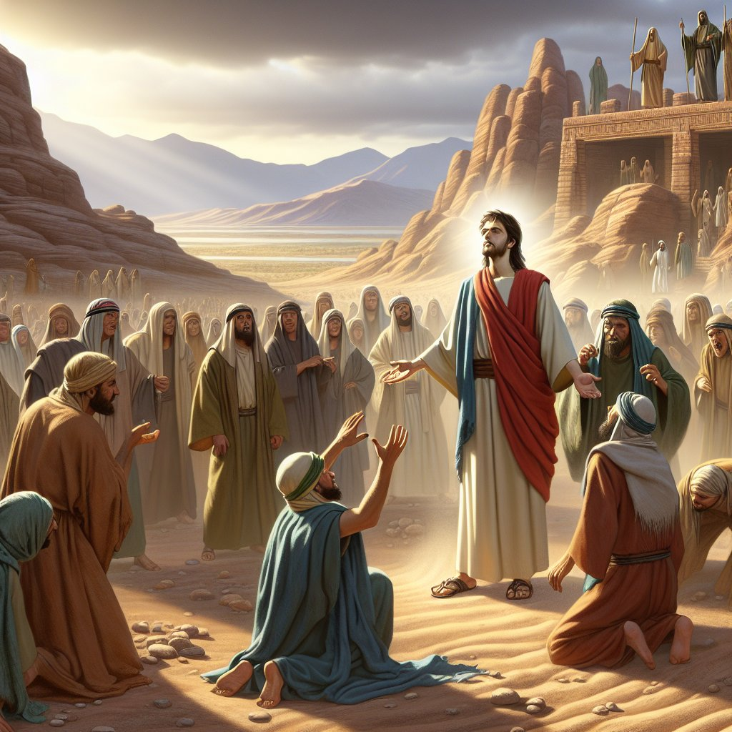
คำวอนขอ 1. พระนามพระองค์จงเป็นที่สักการะ (2807-2815)
ความหมาย = ขอให้พระนามพระบิดาจงได้รับศักดิ์สิทธิ์ นี่ไม่ใช่พระเจ้าไม่ศักดิ์สิทธิ์ แต่หมายถึงให้เรายอมรับว่าพระเจ้าศักดิ์สิทธิ์-พระนามของพระองค์ศักดิ์สิทธิ์ และเมื่อเป็นเช่นนี้ “พระเจ้า-พระนามจึงควรได้รับการเคารพสักการะจากตัวเรา-ชนทุกชาติ-มนุษยชาติ”
เรื่องพระนามของพระเจ้านี้ = เมื่อทรงทำพันธสัญญากับอับราฮัม พระเจ้าไม่ได้ทรงเปิดเผยพระนามแต่อย่างใด แต่ทรงเริ่มเปิดเผยพระนามแก่โมเสส (อพย.3:14) และทรงสำแดงพระนามนี้ต่อหน้าประชากรเมื่อทรงช่วยเขาให้รอดพ้นจากชาวอียิปต์ และหลังจากพันธสัญญาที่ภูเขาซีนายแล้ว ประชากรนี้ก็ได้กลายเป็น “ประชากรของพระองค์” อิสราเอลจึง “ต้องเคารพสักการะพระเจ้าของตน” และ “ต้องเป็น “ประชากรศักดิ์สิทธิ์” ด้วย เหตุเพราะพระเจ้าของเขาศักดิ์สิทธิ์ แต่...
-ข้าแต่พระบิดาของข้าพเจ้าทั้งหลาย พระองค์สถิตในสวรรค์
-พระนามพระองค์จงเป็นที่สักการะ
-พระอาณาจักรจงมาถึง
-พระประสงค์จงสำเร็จในแผ่นดินเหมือนในสวรรค์
-โปรดประทานอาหารประจำวันแก่ข้าพเจ้าทั้งหลายในวันนี้
-โปรดประทานอภัยแก่ข้าพเจ้าเหมือนข้าพเจ้าให้อภัยแก่ผู้อื่น
-โปรดช่วยข้าพเจ้าไม่ให้แพ้การผจญ
-แต่โปรดช่วยให้พ้นจากความชั่วร้ายเทอญ

Slide 19
แต่อิสราไม่ได้เป็นเช่นนั้น = หันเหไปจากพระเจ้าผู้ศักดิ์สิทธิ์ และทำให้พระนามศักดิ์สิทธิ์ของพระองค์เป็นมลทินในชนชาติต่างๆ
บรรดาประกาศก = จึงเทศน์สอนและกระตุ้นเตือนอิสราเอลให้ทำพระนามของพระเจ้ากลับมาได้รับความเคารพสักการะดังเดิม
และที่สุด พระเยซูเจ้าก็ได้ทำสำเร็จ = เมื่อพระองค์ตรัสในบทภาวนาสงฆ์ของพระองค์ว่า “ข้าแต่พระบิดา ข้าพเจ้าถวายตนเป็นบูชาสำหรับเขา เพื่อเขาจะได้รับความศักดิ์สิทธิ์อย่างแท้จริง” (ยน.17:19)
เปาโล = เพิ่มเติมว่า โดยน้ำของศีลล้างบาป “เราก็ได้รับการชำระล้าง ได้รับความศักดิ์สิทธิ์ ได้รับความชอบธรรมเดชะพระนามของพระเยซูคริสต์ องค์พระผู้เป็นเจ้าและเดชะพระจิตของพระเจ้าของเรา” (1 คร.6:11) แล้ว และพระเจ้าพระบิดาของเราก็ทรงเรียกเราอยู่เสมอ “ให้เป็นคนศักดิ์สิทธิ์” (1 ธส.4:7)
-ข้าแต่พระบิดาของข้าพเจ้าทั้งหลาย พระองค์สถิตในสวรรค์
-พระนามพระองค์จงเป็นที่สักการะ
-พระอาณาจักรจงมาถึง
-พระประสงค์จงสำเร็จในแผ่นดินเหมือนในสวรรค์
-โปรดประทานอาหารประจำวันแก่ข้าพเจ้าทั้งหลายในวันนี้
-โปรดประทานอภัยแก่ข้าพเจ้าเหมือนข้าพเจ้าให้อภัยแก่ผู้อื่น
-โปรดช่วยข้าพเจ้าไม่ให้แพ้การผจญ
-แต่โปรดช่วยให้พ้นจากความชั่วร้ายเทอญ

Slide 20
จึงสรุปว่า = การที่เราสวดวอนขอว่า “พระนามพระองค์จงเป็นที่สักการะ” จึงเพื่อให้เราที่ได้รับความศักดิ์สิทธิ์แล้วในศีลล้างบาป ได้มั่นคงในสภาพความศักดิ์สิทธิ์นี้ต่อไป และเราก็วอนขอเช่นนี้ทุกวัน เพื่อเราที่ทำผิดทุกๆ วันจะได้ชำระความผิดนั้น โดยความพยายามทำตนให้ศักดิ์สิทธิ์ทุกวัน-ตลอดเวลา-ตลอดไป
แตร์ตุลเลี่ยน = กล่าวสนับสนุนเพิ่มเติมว่า “เมื่อเรากล่าวว่า ‘พระนามพระองค์จงเป็นที่สักการะ’ เราก็วอนขอให้พระนามเป็นที่สักการะ (หรือมีความศักดิ์สิทธิ์) ในตัวเราพร้อมกับในผู้อื่น แม้กระทั่งสำหรับศัตรูของเราด้วย” นั่นคือ ขอให้พระนามของพระเจ้าเป็นที่สักการะในทุกคน -/-
-ข้าแต่พระบิดาของข้าพเจ้าทั้งหลาย พระองค์สถิตในสวรรค์
-พระนามพระองค์จงเป็นที่สักการะ
-พระอาณาจักรจงมาถึง
-พระประสงค์จงสำเร็จในแผ่นดินเหมือนในสวรรค์
-โปรดประทานอาหารประจำวันแก่ข้าพเจ้าทั้งหลายในวันนี้
-โปรดประทานอภัยแก่ข้าพเจ้าเหมือนข้าพเจ้าให้อภัยแก่ผู้อื่น
-โปรดช่วยข้าพเจ้าไม่ให้แพ้การผจญ
-แต่โปรดช่วยให้พ้นจากความชั่วร้ายเทอญ

Slide 21
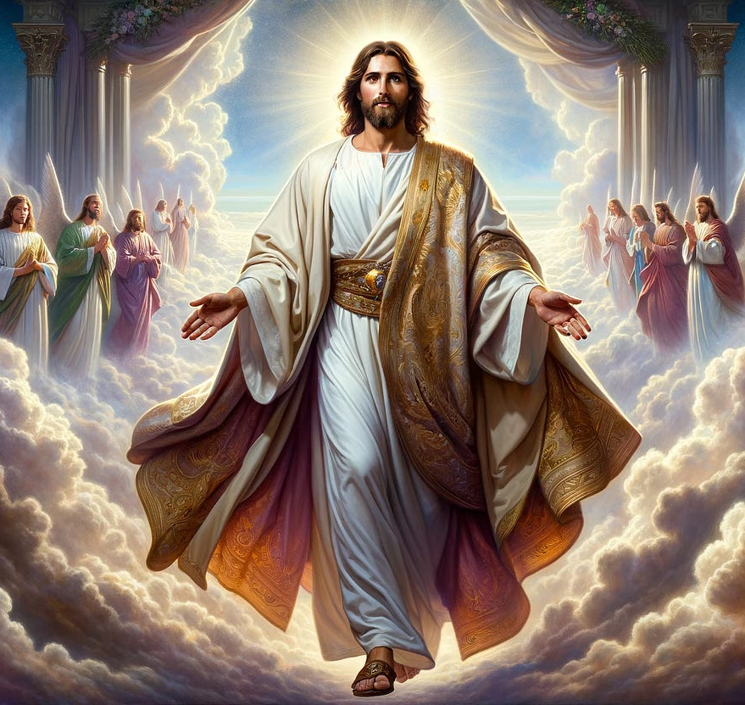
คำวอนขอ 2. พระอาณาจักรจงมาถึง (2816-2821)
พระอาณาจักรของพระเจ้าคืออะไร? = รม.14:17 กล่าวว่า “อาณาจักรของพระเจ้า ... เป็นความชอบธรรม สันติ และความชื่นชมยินดีในพระจิตเจ้า” นี่หมายความว่า พระอาณาจักรของพระเจ้า หมายถึง “สภาพความเป็นอยู่” ที่มีความชอบธรรม สันติสุข และความชื่นชมยินดี ที่ใดที่มีลักษณะเช่นนี้เกิดขึ้นเท่ากับมีพระอาณาจักรพระเจ้าเกิดขึ้นแล้ว และเกิดขึ้นในโลกปัจจุบันของเราแล้ว
น.ไซเปรียน = กล่าวว่า “พระอาณาจักรของพระเจ้า ยังอาจหมายถึง พระคริสตเจ้าเองที่เราปรารถนาให้เสด็จมาถึงทุกวัน และเราอยากให้เสด็จมาถึงเราโดยเร็วด้วย เพราะในเมื่อพระองค์ทรงเป็นการกลับคืนชีพ และเราก็กลับคืนชีพในพระองค์ ดังนี้ พระอาณาจักรของพระเจ้ายังอาจเข้าใจได้ว่าเป็นพระองค์เอง”
-ข้าแต่พระบิดาของข้าพเจ้าทั้งหลาย พระองค์สถิตในสวรรค์
-พระนามพระองค์จงเป็นที่สักการะ
-พระอาณาจักรจงมาถึง
-พระประสงค์จงสำเร็จในแผ่นดินเหมือนในสวรรค์
-โปรดประทานอาหารประจำวันแก่ข้าพเจ้าทั้งหลายในวันนี้
-โปรดประทานอภัยแก่ข้าพเจ้าเหมือนข้าพเจ้าให้อภัยแก่ผู้อื่น
-โปรดช่วยข้าพเจ้าไม่ให้แพ้การผจญ
-แต่โปรดช่วยให้พ้นจากความชั่วร้ายเทอญ

Slide 22
ด้วยแนวคิดเช่นนี้เอง = จึงมีธรรมประเพณีการภาวนาวอนขอที่เรียกว่า “Marana tha” (เชิญเสด็จมาเถิด ข้าแต่พระเยซู องค์พระผู้เป็นเจ้า) เป็นคำภาษาอาราเมอิค พบใน 1 คร.16:22 เปาโลใช้เพื่อแสดงออกถึงการรอคอยและมีส่วนร่วมล่วงหน้าในการเสด็จกลับมาของพระเยซูคริสตเจ้า -/-
-ข้าแต่พระบิดาของข้าพเจ้าทั้งหลาย พระองค์สถิตในสวรรค์
-พระนามพระองค์จงเป็นที่สักการะ
-พระอาณาจักรจงมาถึง
-พระประสงค์จงสำเร็จในแผ่นดินเหมือนในสวรรค์
-โปรดประทานอาหารประจำวันแก่ข้าพเจ้าทั้งหลายในวันนี้
-โปรดประทานอภัยแก่ข้าพเจ้าเหมือนข้าพเจ้าให้อภัยแก่ผู้อื่น
-โปรดช่วยข้าพเจ้าไม่ให้แพ้การผจญ
-แต่โปรดช่วยให้พ้นจากความชั่วร้ายเทอญ

Slide 23
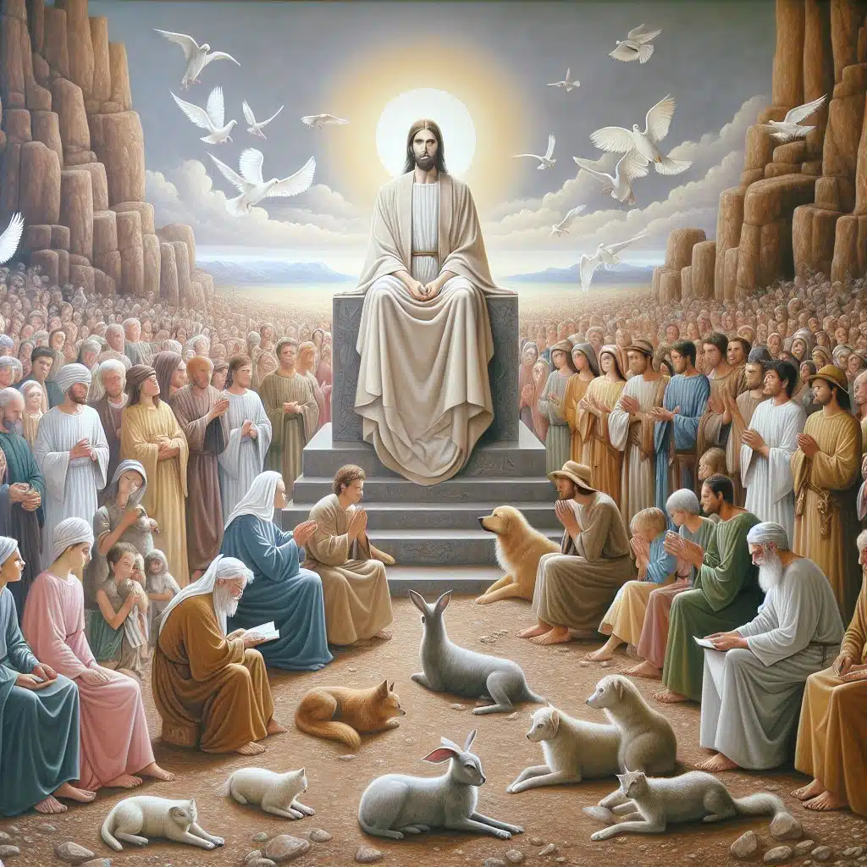
คำวอนขอ 3. พระประสงค์จงสำเร็จในแผ่นดินเหมือนใน สวรรค์ (2822-2827)
พระประสงค์ของพระบิดาคือ? = คือ “ให้ทุกคนได้รับความรอดพ้นและรู้ความจริงที่สมบูรณ์” (1 ทธ.2:4) เพราะพระเจ้าไม่ทรงประสงค์ให้ผู้ใดต้องพินาศไป และพระองค์ทรงเผยให้เรารู้ถึงพระประสงค์นี้ในพระเยซูคริสตเจ้า และพระเยซูก็ได้ทำให้ประสงค์นี้สำเร็จแล้ว เมื่อทรงตรัสยืนยันว่า “ข้าพเจ้ามาเพื่อปฏิบัติตามพระประสงค์ของพระองค์” (ฮบ.10:7) และเป็นพระเยซูเจ้าองค์เดียวเท่านั้นที่ทำในสิ่งที่พระบิดาพอพระทัยเสมอ (ยน.8:29) แม้ในยามที่เป็นทุกข์อย่างสาหัส พระองค์ก็ยังทรงยอมรับพระประสงค์นี้ของพระบิดาเมื่อตรัสว่า “อย่าให้เป็นไปตามใจข้าพเจ้า ให้เป็นไปตามพระประสงค์ของพระองค์เถิด” (ลก.22:42) ดังนั้น เหตุผลที่ทำให้พระเยซูเจ้าทรงยอมมอบพระองค์บนไม้กางเขนเพื่อช่วยเราให้รอดพ้นจากบาปก็คือ เพื่อให้เป็นไปตามพระประสงค์ของพระเจ้าพระบิดาของเรานั่นเอง
-ข้าแต่พระบิดาของข้าพเจ้าทั้งหลาย พระองค์สถิตในสวรรค์
-พระนามพระองค์จงเป็นที่สักการะ
-พระอาณาจักรจงมาถึง
-พระประสงค์จงสำเร็จในแผ่นดินเหมือนในสวรรค์
-โปรดประทานอาหารประจำวันแก่ข้าพเจ้าทั้งหลายในวันนี้
-โปรดประทานอภัยแก่ข้าพเจ้าเหมือนข้าพเจ้าให้อภัยแก่ผู้อื่น
-โปรดช่วยข้าพเจ้าไม่ให้แพ้การผจญ
-แต่โปรดช่วยให้พ้นจากความชั่วร้ายเทอญ

Slide 24
สำหรับเราคริสตชน = แม้พระเยซูเจ้าทรงเป็นพระบุตรของพระเจ้า แต่ก็ยังทรงเรียนรู้ที่จะนอบน้อมเชื่อฟังพระประสงค์ของพระเจ้าโดยการรับทรมาน แล้วเราซึ่งเป็นเพียงสิ่งสร้างและคนบาปจะไม่เรียนรู้ที่จะนอบน้อมเชื่อฟังพระประสงค์ของพระองค์มากกว่านั้นเทียวหรือ?
ดังนั้น เราจึงสรุปว่า = ในการภาวนาวอนขอของเราตอนนี้ เราจึงวอนขอพระบิดาให้ทรงรวมความปรารถนาของเราเข้ากับของพระเยซูเจ้า เพื่อทำให้พระประสงค์ของพระเจ้า คือ การช่วยมนุษย์ทุกคนให้ได้รับความรอดพ้นสำเร็จไปในโลก -/-
-ข้าแต่พระบิดาของข้าพเจ้าทั้งหลาย พระองค์สถิตในสวรรค์
-พระนามพระองค์จงเป็นที่สักการะ
-พระอาณาจักรจงมาถึง
-พระประสงค์จงสำเร็จในแผ่นดินเหมือนในสวรรค์
-โปรดประทานอาหารประจำวันแก่ข้าพเจ้าทั้งหลายในวันนี้
-โปรดประทานอภัยแก่ข้าพเจ้าเหมือนข้าพเจ้าให้อภัยแก่ผู้อื่น
-โปรดช่วยข้าพเจ้าไม่ให้แพ้การผจญ
-แต่โปรดช่วยให้พ้นจากความชั่วร้ายเทอญ

Slide 25
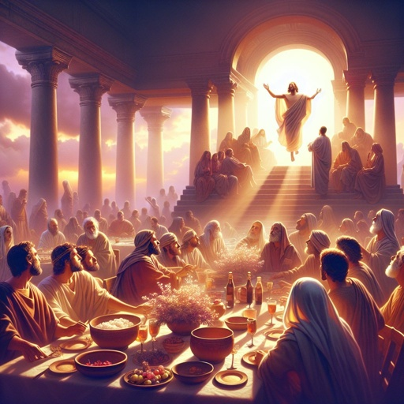
คำวอนขอ 4. โปรดประทานอาหารประจำวันแก่ข้าพเจ้า
ทั้งหลายในวันนี้ (อธิบายเป็น 4 คำ)
คำแรก “โปรดประทาน” = คำนี้สะท้อนความไว้วางใจของบุตรที่หวังจะได้รับทุกสิ่งจากพระบิดา ที่สำคัญ เป็นพระเยซูเจ้าทรงสอนเราให้วอนขอเช่นนี้
คำที่สอง “แก่ข้าพเจ้าทั้งหลาย” = หมายถึงเรามนุษย์ทุกคน เพราะพระเจ้าทรงเป็นพระบิดาของมวลมนุษย์ เราจึงมีความสัมพันธ์ร่วมกับเพื่อนพี่น้องของเรา เราจึงวอนขอเพื่อพวกเขา-พวกเราทุกคน
-ข้าแต่พระบิดาของข้าพเจ้าทั้งหลาย พระองค์สถิตในสวรรค์
-พระนามพระองค์จงเป็นที่สักการะ
-พระอาณาจักรจงมาถึง
-พระประสงค์จงสำเร็จในแผ่นดินเหมือนในสวรรค์
-โปรดประทานอาหารประจำวันแก่ข้าพเจ้าทั้งหลายในวันนี้
-โปรดประทานอภัยแก่ข้าพเจ้าเหมือนข้าพเจ้าให้อภัยแก่ผู้อื่น
-โปรดช่วยข้าพเจ้าไม่ให้แพ้การผจญ
-แต่โปรดช่วยให้พ้นจากความชั่วร้ายเทอญ

Slide 26
คำที่สาม “อาหารประจำวัน” = หมายถึง อาหารหล่อเลี้ยงชีวิตของเรา รวมทั้งสิ่งที่ดีทั้งหลายที่เหมาะสมสำหรับชีวิตของเราในโลกนี้ ซึ่งพระเยซูเจ้าแนะนำเราให้วอนขอด้วยความเชื่อมั่นและไว้วางใจเยี่ยงบุตรว่า “จงขอ แล้วจะได้รับ”
น.ไซเปรียน = กล่าวว่า “พระเจ้าทรงสัญญาจะประทานทุกสิ่งให้แก่ผู้ที่แสวงหาพระอาณาจักรและความยุติธรรมของพระองค์ ผู้ที่มีพระเจ้าจะไม่ขาดสิ่งใดเลย ถ้าเขาไม่ทิ้งพระองค์ไปก่อน” แต่ในความเป็นจริง ยังมีคนที่ขาดแคลนอาหารอยู่ในท่ามกลางพวกเรา ถ้อยคำนี้จึงเชิญชวนเราคริสตชนให้อธิษฐานภาวนาวอนขอเพื่อพวกเขาเหล่านั้นด้วย ซึ่งสอดคล้องกับอุปมาเรื่องลาซารัสผู้ยากจนกับเศรษฐี (ลก.16:19-31) และเรื่องการพิพากษาครั้งสุดท้าย-แยกแกะออกจากแพะ (มธ.25:31-46)
-ข้าแต่พระบิดาของข้าพเจ้าทั้งหลาย พระองค์สถิตในสวรรค์
-พระนามพระองค์จงเป็นที่สักการะ
-พระอาณาจักรจงมาถึง
-พระประสงค์จงสำเร็จในแผ่นดินเหมือนในสวรรค์
-โปรดประทานอาหารประจำวันแก่ข้าพเจ้าทั้งหลายในวันนี้
-โปรดประทานอภัยแก่ข้าพเจ้าเหมือนข้าพเจ้าให้อภัยแก่ผู้อื่น
-โปรดช่วยข้าพเจ้าไม่ให้แพ้การผจญ
-แต่โปรดช่วยให้พ้นจากความชั่วร้ายเทอญ

Slide 27
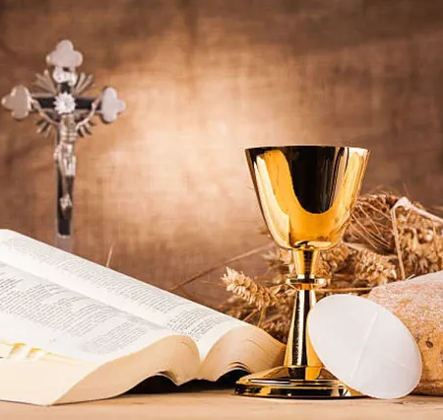
“อาหารประจำวัน” = ยังหมายถึง อาหารที่จำเป็นสำหรับชีวิตจริงๆ นั่นคือ พระวาจาและศีลมหาสนิทด้วย ดังพระดำรัสของพระเยซูเจ้าที่ว่า “มนุษย์มิได้ดำรงชีวิตด้วยอาหารเท่านั้น แต่ดำรงชีวิตด้วยพระวาจาทุกคำที่ออกจากพระโอษฐ์ของพระเจ้า” (มธ.4:4)
อาโมส = เคยกล่าวว่าก่อนหน้านี้ว่า ในโลกนี้ยังมีหลายคนที่มีความหิว “ไม่ใช่หิวอาหารหรือหิวน้ำ แต่หิวที่จะฟังพระวาจา” (อมส.8:11)
น.ออกัสติน = กล่าวว่า “ดังนั้น ศีลมหาสนิทจึงเป็นอาหารประจำวันของเรา พลังที่มาจากอาหารนี้ก็คือเอกภาพ เพื่อให้เราที่มารวมกันในพระกายของพระองค์”
สรุป สำหรับคริสตชน = คำขอนี้จึงหมายถึง อาหารที่จำเป็นสำหรับชีวิตจริงๆ นั่นคือ พระวาจาของพระเจ้าที่จะต้องรับด้วยความเชื่อ และพระกายของพระคริสตเจ้าที่เรารับในศีลมหาสนิท
-ข้าแต่พระบิดาของข้าพเจ้าทั้งหลาย พระองค์สถิตในสวรรค์
-พระนามพระองค์จงเป็นที่สักการะ
-พระอาณาจักรจงมาถึง
-พระประสงค์จงสำเร็จในแผ่นดินเหมือนในสวรรค์
-โปรดประทานอาหารประจำวันแก่ข้าพเจ้าทั้งหลายในวันนี้
-โปรดประทานอภัยแก่ข้าพเจ้าเหมือนข้าพเจ้าให้อภัยแก่ผู้อื่น
-โปรดช่วยข้าพเจ้าไม่ให้แพ้การผจญ
-แต่โปรดช่วยให้พ้นจากความชั่วร้ายเทอญ

Slide 28
คำที่สี่ “ในวันนี้” = หมายถึงทั้งเวลานี้ของเราและการกลับคืนพระชนมชีพของพระเยซูเจ้าด้วย เมื่อนำคำนี้ไปรวมกับคำอาหารประจำวันก่อนหน้านี้ก็จะมีความหมายว่า “การรับอาหารประจำวันสำหรับชีวิตของเราคือพระวาจาของพระเจ้าและศีลมหาสนิทซึ่งเป็นพระวรกายของพระเยซูคริสตเจ้าถือเป็นสิ่งจำเป็นอย่างยิ่ง เราจึงต้องรับอาหารนี้ “ประจำวัน” และใน “วันนี้” ด้วย เพราะนี่เป็นเหตุการณ์ล่วงหน้าถึงงานเลี้ยงในพระอาณาจักรสวรรค์ของพระเยซูเจ้าผู้ทรงกลับคืนพระชนมชีพ”
สรุปคำวอนขอที่สี่ = เป็นการวอนขออาหารหล่อเลี้ยงชีวิตของเราในโลกนี้ เพื่อทุกคนจะได้มีอาหารที่จำเป็นเพื่อหล่อเลี้ยงชีวิต และ ยังหมายถึงอาหารที่จำเป็นสำหรับชีวิตจริงๆ คือพระวาจาของพระเจ้าและพระวรกายของพระคริสตเจ้า (ในศีลมหาสนิท) ด้วย ซึ่งเราต้องรับอาหารนี้ “ประจำวัน” ใน “วันนี้” เพราะเป็นอาหารที่จำเป็นอย่างยิ่ง -/-
-ข้าแต่พระบิดาของข้าพเจ้าทั้งหลาย พระองค์สถิตในสวรรค์
-พระนามพระองค์จงเป็นที่สักการะ
-พระอาณาจักรจงมาถึง
-พระประสงค์จงสำเร็จในแผ่นดินเหมือนในสวรรค์
-โปรดประทานอาหารประจำวันแก่ข้าพเจ้าทั้งหลายในวันนี้
-โปรดประทานอภัยแก่ข้าพเจ้าเหมือนข้าพเจ้าให้อภัยแก่ผู้อื่น
-โปรดช่วยข้าพเจ้าไม่ให้แพ้การผจญ
-แต่โปรดช่วยให้พ้นจากความชั่วร้ายเทอญ

Slide 29
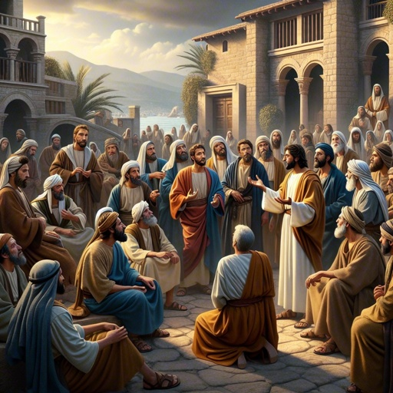
คำวอนขอ 5. โปรดประทานอภัยแก่ข้าพเจ้า เหมือนข้าพเจ้า
ให้อภัยแก่ผู้อื่น (2838-2845)
“โปรดประทานอภัยแก่ข้าพเจ้า” = วิงวอนขอการอภัยจากพระเจ้าสำหรับความผิดที่เราได้ทำ
ทำไมเราต้องขออภัยจากพระเจ้า เพราะพระเยซูคริสตเจ้าได้ทรงไถ่โทษบาปแทนเราแล้ว เราได้รับการอภัยแล้ว? = คำตอบคือ แม้เราได้รับการอภัยโดยศีลล้างบาปแล้ว แต่เราก็ยังไม่เลิกทำบาปและหันเหไปจากพระเจ้า คำวอนขอข้อห้านี้จึงเป็นการที่เรากลับมาหาพระเจ้าเหมือนกับลูกล้างผลาญ (ลก.15:11-32) และยอมรับต่อพระองค์ว่าเราเป็นคนบาปเหมือนกับคนเก็บภาษี (ลก.18:13) แต่พระเมตตาแห่งการอภัยนี้ไม่อาจเข้าไปในใจของเราได้ ตราบใดที่เราไม่ได้ให้อภัยแก่ผู้ที่ทำผิดต่อเราก่อน ...
-ข้าแต่พระบิดาของข้าพเจ้าทั้งหลาย พระองค์สถิตในสวรรค์
-พระนามพระองค์จงเป็นที่สักการะ
-พระอาณาจักรจงมาถึง
-พระประสงค์จงสำเร็จในแผ่นดินเหมือนในสวรรค์
-โปรดประทานอาหารประจำวันแก่ข้าพเจ้าทั้งหลายในวันนี้
-โปรดประทานอภัยแก่ข้าพเจ้าเหมือนข้าพเจ้าให้อภัยแก่ผู้อื่น
-โปรดช่วยข้าพเจ้าไม่ให้แพ้การผจญ
-แต่โปรดช่วยให้พ้นจากความชั่วร้ายเทอญ

Slide 30
“เหมือนข้าพเจ้าให้อภัยแก่ผู้อื่น” = พระเยซูเจ้าใช้คำว่า “เหมือน” อยู่หลายครั้ง เช่น “ฉะนั้น ท่านทั้งหลายจงเป็นคนดีอย่างสมบูรณ์ เหมือนกับที่พระบิดาเจ้าสวรรค์ของท่านทรงความดีอย่างสมบูรณ์เถิด” (มธ.5:48) “(ท่าน)จงเป็นผู้เมตตากรุณาดัง(เหมือน)ที่พระบิดาของท่านทรงพระเมตตากรุณาเถิด” (ลก.6:36) ความหมายคือ การปฏิบัติตามพระบัญชาขององค์พระผู้เป็นเจ้า-เหมือน-นั้น ไม่ใช่เพียงการปฏิบัติตามพระแบบฉบับภายนอกเท่านั้น เรายังต้องมีความรู้สึกนึกคิดเป็นเหมือนกับพระองค์ด้วย กล่าวคือ เมื่อพระเจ้าพร้อมที่จะให้อภัยเราอย่างไร เราก็ต้องพร้อมที่จะให้อภัยคนอื่นเหมือนพระเจ้าด้วย (2862-รวมถึงศัตรูด้วย-ตามแบบพระเยซู)
น.เปาโล = เข้าใจเช่นนี้จึงได้กำชับเรื่องนี้แก่ชาวเอเฟซัสว่า “จงให้อภัยกัน ดังที่พระเจ้าทรงให้อภัยท่านในองค์พระคริสตเจ้าเถิด” (อฟ.4:32) -/-
-ข้าแต่พระบิดาของข้าพเจ้าทั้งหลาย พระองค์สถิตในสวรรค์
-พระนามพระองค์จงเป็นที่สักการะ
-พระอาณาจักรจงมาถึง
-พระประสงค์จงสำเร็จในแผ่นดินเหมือนในสวรรค์
-โปรดประทานอาหารประจำวันแก่ข้าพเจ้าทั้งหลายในวันนี้
-โปรดประทานอภัยแก่ข้าพเจ้าเหมือนข้าพเจ้าให้อภัยแก่ผู้อื่น
-โปรดช่วยข้าพเจ้าไม่ให้แพ้การผจญ
-แต่โปรดช่วยให้พ้นจากความชั่วร้ายเทอญ

Slide 31
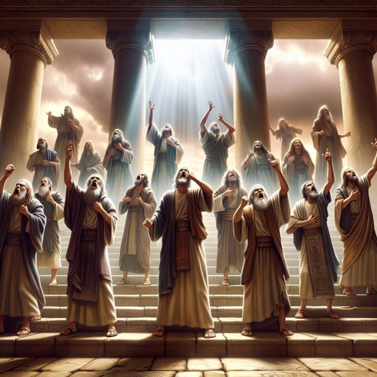
คำวอนขอ 6. โปรดช่วยข้าพเจ้าไม่ให้แพ้การประจญ
(2846-2849)
ความหมาย = เป็นการวอนขอพระบิดาให้ช่วยเราไม่ให้แพ้การประจญล่อลวงต่างๆ เพื่อเราจะได้ไม่ตกในบาป เพราะเรายังมีความอ่อนแอ เราจึงวอนขอให้เรารู้จักแยกแยะและมีกำลังที่จะเอาชนะการประจญนั้นได้ เหตุเพราะ “ทรัพย์สมบัติของท่านอยู่ที่ใด ใจของท่านก็จะอยู่ที่นั่น”
เปาโล = ให้กำลังใจว่า เราก็ไม่ต้องกลัวการประจญเหล่านี้ เหตุเพราะว่า “ท่านทั้งหลายไม่เคยเผชิญกับการผจญใดๆ ที่เกินกำลังมนุษย์ พระเจ้าทรงซื่อสัตย์ พระองค์จะไม่ทรงอนุญาตให้ท่านถูกผจญเกินกำลังของท่าน แต่เมื่อถูกผจญ พระองค์จะประทานความสามารถให้ท่านยืนหยัดมั่นคงและหาทางออกได้” (1 คร.10:13)
-ข้าแต่พระบิดาของข้าพเจ้าทั้งหลาย พระองค์สถิตในสวรรค์
-พระนามพระองค์จงเป็นที่สักการะ
-พระอาณาจักรจงมาถึง
-พระประสงค์จงสำเร็จในแผ่นดินเหมือนในสวรรค์
-โปรดประทานอาหารประจำวันแก่ข้าพเจ้าทั้งหลายในวันนี้
-โปรดประทานอภัยแก่ข้าพเจ้าเหมือนข้าพเจ้าให้อภัยแก่ผู้อื่น
-โปรดช่วยข้าพเจ้าไม่ให้แพ้การผจญ
-แต่โปรดช่วยให้พ้นจากความชั่วร้ายเทอญ

Slide 32
แต่การต่อสู้และชัยชนะการประจญ = จะเกิดขึ้นได้ก็โดบอาศัยการอธิษฐานภาวนา พระเยซูเจ้าเองก็ทำเช่นกัน อาศัยการอธิษฐานภาวนา พระองค์จึงทรงพิชิตมารผจญตั้งแต่ในการประจญครั้งแรกในถิ่นทุรกันดาร (มธ 4:1-11) และเรื่อยมาจนถึงการต่อสู้กับการทนทุกข์ทรมานครั้งสุดท้ายในสวนเกทเสมนี (มธ.26:36-44)
ข้อ 2863 จึงสรุปคำวอนขอที่หกนี้ว่า = เป็นการวิงวอนขอพระเจ้าว่าอย่าปล่อยให้เราเข้าไปในหนทางที่จะนำไปหาบาป และวอนขอพระหรรษทานที่จะทำให้เรารู้จักแยกแยะ ระวังตัว และยืนหยัดมั่นคงจนถึงที่สุด -/-
-ข้าแต่พระบิดาของข้าพเจ้าทั้งหลาย พระองค์สถิตในสวรรค์
-พระนามพระองค์จงเป็นที่สักการะ
-พระอาณาจักรจงมาถึง
-พระประสงค์จงสำเร็จในแผ่นดินเหมือนในสวรรค์
-โปรดประทานอาหารประจำวันแก่ข้าพเจ้าทั้งหลายในวันนี้
-โปรดประทานอภัยแก่ข้าพเจ้าเหมือนข้าพเจ้าให้อภัยแก่ผู้อื่น
-โปรดช่วยข้าพเจ้าไม่ให้แพ้การผจญ
-แต่โปรดช่วยให้พ้นจากความชั่วร้ายเทอญ

Slide 33
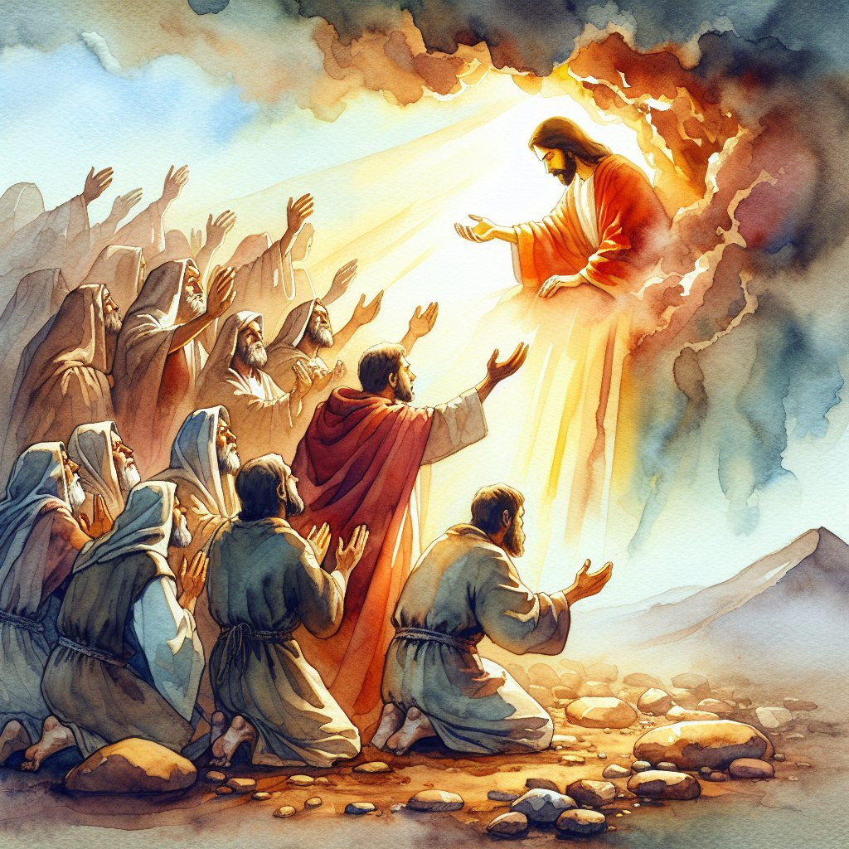
คำวอนขอ 7. แต่โปรดช่วยให้พ้นจากความชั่วร้ายเทอญ (2850-2854)
“ความชั่วร้าย” = หมายถึง “บุคคล” คือ “มารร้าย-ปีศาจ-ซาตาน” หรือ หมายถึง “ผู้วางตัวขัดขวาง” แผนการของพระเจ้าและกิจการงานความรอดพ้นที่สำเร็จไปแล้วในพระเยซูคริสตเจ้า
น.ยอห์น = เรียกปีศาจ-ซาตานว่า “เป็นฆาตกรมาตั้งแต่แรกเริ่ม-เป็นผู้พูดเท็จ-เป็นบิดาของการพูดเท็จ” (ยน.8:44) “ซาตานผู้ล่อลวงผู้อาศัยอยู่ทั่วแผ่นดินให้หลงไป” (วว.12:9)
แต่เราก็สามารถเอาชนะอำนาจของปีศาจนี้ได้ = เพราะชัยชนะเหนือปีศาจครั้งเดียวและมีผลตลอดไปได้เกิดขึ้นแล้วโดยพระเยซูเจ้า ดังนั้น โดยอาศัยความช่วยเหลือจากพระเยซู เปาโล ยืนยัน ‘ถ้าพระเจ้าทรงอยู่ข้างเรา ใครจะสู้เราได้’ (รม.8:31)
การวอนขอนี้ = ยังหมายถึงการวอนขอพระเจ้าให้ช่วยเราให้รอดพ้นจากอันตรายทั้งหลาย ทั้งในปัจจุบัน-อดีต-และอนาคต ที่มารร้ายเป็นผู้ก่อหรือบันดาลให้เกิดขึ้นด้วย -/-
-ข้าแต่พระบิดาของข้าพเจ้าทั้งหลาย พระองค์สถิตในสวรรค์
-พระนามพระองค์จงเป็นที่สักการะ
-พระอาณาจักรจงมาถึง
-พระประสงค์จงสำเร็จในแผ่นดินเหมือนในสวรรค์
-โปรดประทานอาหารประจำวันแก่ข้าพเจ้าทั้งหลายในวันนี้
-โปรดประทานอภัยแก่ข้าพเจ้าเหมือนข้าพเจ้าให้อภัยแก่ผู้อื่น
-โปรดช่วยข้าพเจ้าไม่ให้แพ้การผจญ
-แต่โปรดช่วยให้พ้นจากความชั่วร้ายเทอญ

Slide 34
ข้อสังเกต-ในพิธีมิสซา = หลังบทข้าแต่พระบิดาของข้าพเจ้าทั้งหลายแล้ว พระศาสนจักรยังวอนขอของประทานที่มีค่า คือ สันติภาพ และการมีความยืนหยัดมั่นคงในการรอคอยการเสด็จกลับมาของพระคริสตเจ้าด้วย ซึ่งเราพบการภาวนาวอนขอเช่นนี้ต่อมาทันทีในมิสซา เมื่อพระสงฆ์สวดต่อไปว่า...
“โปรดเถิด พระเจ้าข้า โปรดช่วยข้าพเจ้าทั้งหลายให้พ้น ภยันตรายทั้งสิ้น โปรดประทานสันติสุขทุกวันนี้ ทรงพระ กรุณาให้พ้นบาปและปลอดภัยจากความวุ่นวายใดๆ ตลอดไป ขณะที่หวังจะได้รับความสุขและรอรับเสด็จพระเยซูคริสตเจ้า พระผู้กอบกู้ข้าพเจ้าทั้งหลาย”
....
-ข้าแต่พระบิดาของข้าพเจ้าทั้งหลาย พระองค์สถิตในสวรรค์
-พระนามพระองค์จงเป็นที่สักการะ
-พระอาณาจักรจงมาถึง
-พระประสงค์จงสำเร็จในแผ่นดินเหมือนในสวรรค์
-โปรดประทานอาหารประจำวันแก่ข้าพเจ้าทั้งหลายในวันนี้
-โปรดประทานอภัยแก่ข้าพเจ้าเหมือนข้าพเจ้าให้อภัยแก่ผู้อื่น
-โปรดช่วยข้าพเจ้าไม่ให้แพ้การผจญ
-แต่โปรดช่วยให้พ้นจากความชั่วร้ายเทอญ

Slide 35
-ข้าแต่พระบิดาของข้าพเจ้าทั้งหลาย พระองค์สถิตในสวรรค์
-พระนามพระองค์จงเป็นที่สักการะ
-พระอาณาจักรจงมาถึง
-พระประสงค์จงสำเร็จในแผ่นดินเหมือนในสวรรค์
-โปรดประทานอาหารประจำวันแก่ข้าพเจ้าทั้งหลายในวันนี้
-โปรดประทานอภัยแก่ข้าพเจ้าเหมือนข้าพเจ้าให้อภัยแก่ผู้อื่น
-โปรดช่วยข้าพเจ้าไม่ให้แพ้การผจญ
-แต่โปรดช่วยให้พ้นจากความชั่วร้ายเทอญ
ตอนที่ 4: บทยอพระเกียรติสุดท้าย (2855-2856)
เมื่อพระสงฆ์สวดจบ = เราก็ตอบรับว่า “เหตุว่า พระอาณาจักร พระอานุภาพ และพระสิริรุ่งโรจน์ เป็นของพระองค์”
คำพูดนี้เป็นการกล่าวซ้ำคำวอนขอสามข้อแรก = เพื่อเป็นการสรุปปิดท้ายคำอธิษฐานภาวนาของเรานั่นเอง
ทำไมต้องกล่าวซ้ำ? = เพราะปีศาจ-มารร้ายอ้างว่าตัวเองเป็นจ้าวแห่งโลกนี้ และอ้างว่าตำแหน่งกษัตริย์-เต็มไปด้วยอานุภาพ-และสิริรุ่งโรจน์เป็นของตัวเอง
แต่พระคริสตเจ้าทรงมีชัยชนะต่อปีศาจแล้ว และได้มอบอำนาจทั้งหมดนี้คืนแด่พระเจ้าแล้ว = ดังนั้น เราจึงกล่าวยืนยันซ้ำในการอธิษฐานภาวนาของเรา และในเวลาเดียวกัน เราก็กราบนมัสการและขอบพระคุณพระเจ้าด้วย
ส่วนที่สอง
บทภาวนา “ข้าแต่พระบิดา” (2759-2865)
ตอนที่ 1 สรุปพระวรสารทั้งหมด
ตอนที่ 2 ข้าแต่พระบิดาของข้าพเจ้าทั้งหลาย พระองค์สถิตในสวรรค์
ตอนที่ 3 คำวอนขอเจ็ดประการ
ตอนที่ 4 บทยอพระเกียรติสุดท้าย

Slide 36
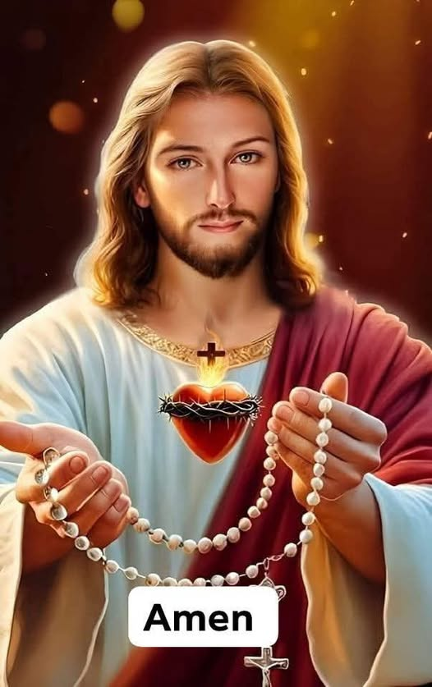
และข้อ 2865 กล่าวจบว่า
การตอบรับว่า “อาแมน”
ก็เป็นการรับรองสิ่งต่างๆ ที่มีกล่าวไว้นี้ คือ
“คำวอนขอทั้งเจ็ด”
และ
“ขอให้เป็นเช่นนี้”
เทอญ

Slide 37
ส่วนที่หนึ่ง
การอธิษฐานภาวนาในชีวิตคริสตชน (2558-2758)
บทที่ 1 มนุษย์ทุกคนได้รับเรียกมาให้อธิษฐานภาวนา
ตอนที่ 1 ในพันธสัญญาเดิม
ตอนที่ 2 เมื่อเวลาที่กำหนดมาถึงแล้ว-พันธสัญญาใหม่
ตอนที่ 3 ในช่วงเวลาของพระศาสนจักร
บทที่ 2 ธรรมประเพณีเรื่องการอธิษฐานภาวนา
ตอนที่ 1 บ่อเกิดของการอธิษฐานภาวนา
ตอนที่ 2 วิถีทางของการอธิษฐานภาวนา
ตอนที่ 3 ผู้นำให้อธิษฐานภาวนา
บทที่ 3 ชีวิตการอธิษฐานภาวนา
ตอนที่ 1 การอธิษฐานภาวนาในรูปแบบต่างๆ
ตอนที่ 2 อุปสรรคต่างๆ ของการอธิษฐานภาวนา
ตอนที่ 3 การอธิษฐานภาวนาตามเวลาของพระเยซูเจ้า
ส่วนที่สอง
บทภาวนา “ข้าแต่พระบิดา” (2759-2865)
ตอนที่ 1 สรุปพระวรสารทั้งหมด
ตอนที่ 2 ข้าแต่พระบิดาของข้าพเจ้าทั้งหลาย พระองค์สถิตในสวรรค์
ตอนที่ 3 คำวอนขอเจ็ดประการ
ตอนที่ 4 บทยอพระเกียรติสุดท้าย

Slide 38
ขอบคุณ และ สวัสดี

